Slide 1
Структурная геология и геологическое картирование (2 семестр) Лекция № 11 «Понятие деформации и напряжения»

Slide 2
Литература по курсу Основная
Тевелев Ал.В. Структурная геология и геологическое картирование. Тверь: Издательство ГЕРС, 2012.
Тевелев Ал.В. Структурная геология: учебник. 2-е издание, переработанное и дополненное. М.: ИНФРА-М, 2016.
Тевелев Ал.В., Тевелев Арк.В, Болотов С.Н., Фокин П.А. Структурная геология и геологическое картирование // Сборник задач по структурной геологии. Издание второе. М.: Геол. ф-т. МГУ, 2010.
Интернет-ресурс wiki.web.ru/ раздел Геологический факультет – 3 курс.
Курдин Н.Н. Структурные диаграммы (составление и основные приемы обработки). М.: Изд-во МГУ, 2000.
Кирмасов А.Б. Основы структурного анализа. М.: Научный мир, 2011.
Дополнительная
Тевелев Арк.В. Сдвиговая тектоника. М.: Изд-во Моск. ун-та, 2005.
Николя А. Основы деформации горных пород. М.: Мир, 1992.
Спенсер Э.У. Введение в структурную геологию. Л.: Недра, 1981.
Marshak, S., Gautam, M. Basic methods of structural geology. New Jersey: Prentice Hall Englewood Cliffs. 1988.
Twiss, R.J., Moores, E.M. Structural geology. 6-th printing. New York: W.H. Freeman and Company. 2000.

Slide 3
Понятие о напряжениях

Slide 4
"Напряжения (stress) – это внутренние силы, возникающие в твердом теле под действием приложенных к нему внешних сил или за счет действия других факторов, приводящих к деформации этого тела" (А.Б. Кирмасов, 2011).
Сила – величина векторная, т.е. имеет две характеристики:
1 – скалярное значение; 2 – направление приложения.
Напряжение (по идее Коши) определяется как сила, приложенная к единице площади – равнодействующая всех сил делится на площадь, к которой они приложены.
Σ = (FS)
?
На какую формулу похожа эта?
Сила приложена к конкретной площадке, однако
она вызывает трехмерные напряжения и деформации,
которые при неоднородном строении геологических тел
очень сложно описывать, а тем более – рассчитывать.
NB!
В системе СИ напряжения,
так же как и давление, измеряются в паскалях (Па); в геологии часто – бар
(1 бар = 10⁵ Па = 0.98692 атм)
Огюстен Луи Коши (1789-1857)
Для «небольших» геологических тел обычно принимается допущение об «однородности напряжений», т.е. о том, что величина и направление напряжений равны во всех точках тела. Это допущение далеко не всегда приемлемо для крупных структур. Поэтому для анализа распределения напряжений используют бесконечно малый виртуальный куб породы, считая, что уж внутри-то этого маленького куба напряжение точно однородно. Напряжение рассчитывают для грани этого куба (для бесконечно малой площадки).
Notes:
На что похожа формула?

Slide 5
Виртуальный элементарный куб мысленно располагают в определенной системе координат. Очень удобно рассматривать напряжения относительно граней этого куба.
Действующая на тело (на площадку) сила (F) вызывает напряжение,
которое по правилу параллелограмма можно разложить
на этой площадке на две составляющие:
z
F
σ
– нормальное (σ) напряжение
(normal stress) перпендикулярно поверхности (грани куба)
– тангенциальное (τ), или касательное напряжение (shear stress) выражено на поверхности (или на площадке).
Тангенциальное напряжение в свою очередь тоже может быть разложено
на составляющие τ_{x} и τ_{y} соответственно осям х и у виртуального куба.
τx
τ
τy
x
Напряжения уравновешивают тело: оно не движется (σ уравновешивает нормальную составляющую силы)
и не вращается (τ уравновешивает тангенциальную составляющую силы)
y

Slide 6
Чем круче к площадке действует сила, тем больше нормальное напряжение и меньше тангенциальное напряжение.
Чем положе к площадке действует сила, тем меньше нормальное напряжение и больше тангенциальное напряжение,
но до определенного момента.
σ
F
Если действие силы ортогонально площадке, на ней нормальное напряжение – максимально, а тангенциальное – равно нулю.
z
σ
F
τx
τx
Другими словами, тангенциальные (касательные) напряжения возникают только на площадках, ориентированных косо к нормальным напряжениям!
τ
τ
τy
τy
τ
σ
σ
F
τ
F
x
τ
y

Slide 7
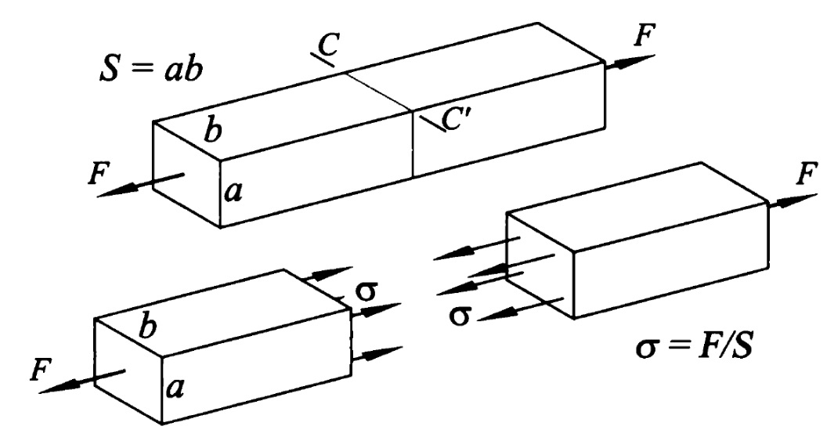
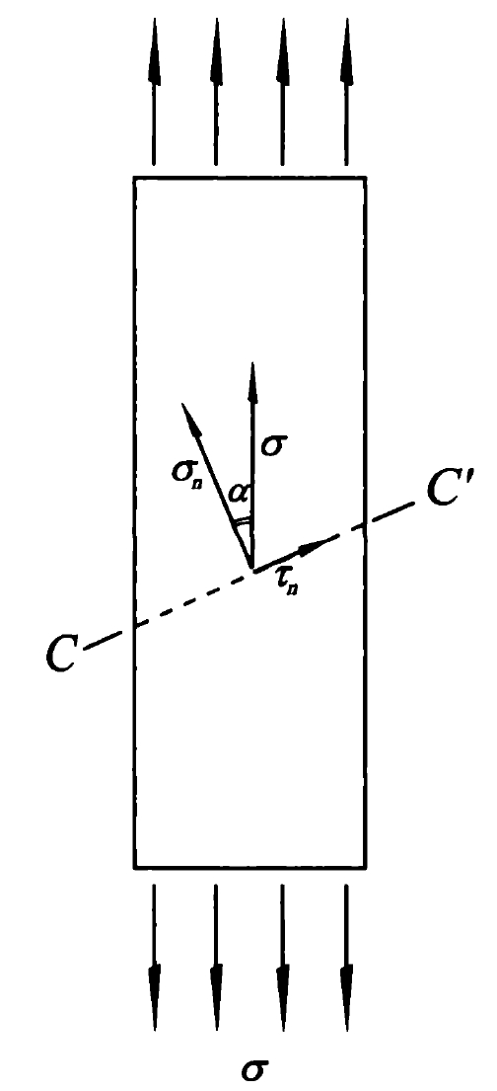
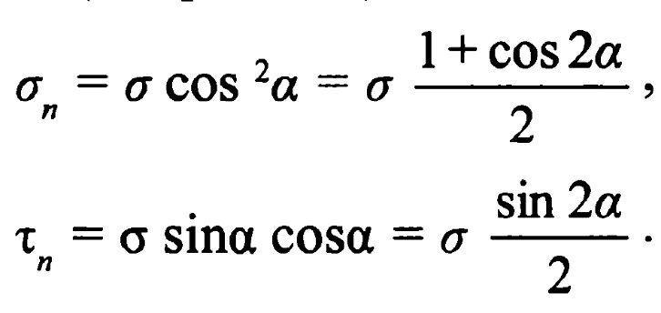
Важно помнить, что напряжения действуют против приложенной силы.
Соотношение силы и напряжения при растягивании стержня
(по А.Б. Кирмасову, 2011)
?
При каком угле наклона площадки тангенциальные напряжения будут максимальными?
Угол 45°
?
Какова величина максимального тангенциального напряжения?
τ_{max} = ±σ/2
Соотношение нормальных и тангенциальных напряжений на косой площадке при растягивании стержня
(по А.Б. Кирмасову, 2011)

Slide 8
Мы не в силах менять направление сил, но мы можем выбрать любую систему координат относительно направления приложения силы. В том числе и такую, в которой на всех трех взаимно перпендикулярных плоскостях тангенциальные напряжения обращаются в нуль.
В этом случае поле напряжений
можно будет описать только
нормальными напряжениями.
Такие напряжения называют главными нормальными напряжениями.
z
σ₂–σ₃
σ3
σ1
σ1
σ₁–σ₂
x
σ2
Главные нормальные напряжения обозначают буквами
σ₁, σ₂ и σ₃, где
σ₁ – максимальное,
σ₂ – среднее,
σ₃ – минимальное.
y
σ3
Разница между максимальным и минимальным напряжениями называется дифференциальным напряжением
(differential stress).
Направления действия главных напряжений называются
главными направлениями напряжения, а плоскости, проходящие через две оси, и ортогональные третьей – главными плоскостями напряжений.

Slide 9
Условия, при которых σ₁ = σ₂ = σ₃, называются литостатическими.
Такие условия возникают при погружении тела на глубину.
Литостатическое давление (lithostatic stress ) просто
равно весу колонны вышележащих пород.
z
σ3
?
Чему равно дифференциальное напряжение в этих условиях?
Геологическое тело в
литостатических условиях находится под равномерными всесторонними
и одинаковыми напряжениями,
а поэтому оно (в простом случае!)
не деформируется.
σ1
σ1
x
σ2
NB!
В литостатических условиях тангенциальные напряжения не возникают!
y
σ3
Среднее нормальное напряжение в литостатических условиях:
σ_{ср} = (σ₁ + σ₂ + σ₃) / 3 = 3σ₁ / 3 = σ₁

Slide 10
Если главные напряжения не равны друг другу, но литостатическая компонента присутствует, то ее принято вычитать. В упрощенном понимании остаток от вычитания называют девиаторным напряжением (deviatoric stress)
σ_{1д} = (σ₁ – σ_{л})
σ_{2д} = (σ₂ – σ_{л})
σ_{3д} = (σ₃ – σ_{л})
z
σл
σ3
σ3д
В тех случаях, когда, условия не вполне отвечают литостатическим, за литостатическую компоненту принимают усредненное значение напряжений. Поэтому девиаторные напряжения можно определить и через среднее арифметическое:
σл
σ1д
σ1д
σл
σ1
σ2
σ1
σ2д
x
σл
σ = (σ₁+ σ₂ + σ₃)/3
σ_{1д} = (σ₁ – σ)
σ_{2д} = (σ₂ – σ)
σ_{3д} = (σ₃ – σ)
σ3
σ3д
y
σл

Slide 11
В приповерхностных условиях (при малом литостатическом давлении) одни напряжения будут растягивающими (растяжение – tension), а другие – сжимающими (сжатие – compression), т.е. будут иметь разные знаки.
В глубине Земли все напряжения будут сжимающими, т.е. будут иметь одинаковый знак, но при условии их неравенства, одни из них окажутся относительно растягивающими,
а другие – относительно сжимающими.
z
В отечественной литературе приняты следующие буквенные обозначения напряжений:
σ₁ – растягивающее,
σ₂ – среднее,
σ₃ – сжимающее.
σ₃
σ₁
σ₁
NB!
В западной литературе приняты обратные обозначения напряжений:
σ₁ – сжимающее
σ₃ – растягивающее!
x
σ₂
y
σ₃

Slide 12
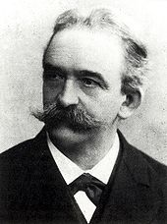
Графический расчет напряжений
При известных максимальном и минимальном главных напряжениях для определения величины нормального и тангенциального напряжений в любой плоскости сечения удобно использовать диаграмму Мора (1882),
или "Круг Мора" (Mohr circle) , где:
σ – ось абсцисс (нормальное напряжение)
τ – ось ординат (тангенциальное напряжение)
σ₁ – главное максимальное напряжение
σ₃ – главное минимальное напряжение
(σ₁+σ₃)/2 – начало радиуса-вектора
(σ₁–σ₃)/2 – длина радиуса-вектора
α – угол между заданной плоскостью и вектором минимального (сжимающего!) главного напряжения (σ₃)
σ_{и} – искомое нормальное напряжение
τ_{и} – искомое тангенциальное напряжение
Кристиан Отто Мор (1835-1918)
τ
(σ₁–σ₃)/2
σ_{и}
(σ₁+σ₃)/2
τ_{и}
σ₁
σ
σ₃
2α
Notes:
Далее пояснить на виртуальном кубе

Slide 13
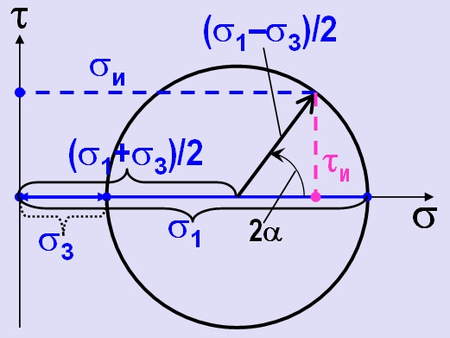
τ
Величина тангенциального напряжения плавно меняется по мере изменения угла между вектором главного сжимающего напряжения и искомой плоскостью
max
σ_{и}
τ_{и}
3
σ₃
σ₁
0
1
σ
2
σ₃
σ₃
NB!
Максимальные тангенциальные напряжения возникают на площадках, ориентированных под ∠45°
к нормальным напряжениям!
Больше половины дифференциального они не бывают!
σ₃
1
2
3
?
Как изобразить круг Мора при условии σ₁ = σ₃
σ₁
σ₁
σ₁
σ₁
σ₁
σ₁
Крайние случаи:
τ_{max}
σ₃
σ₃
σ₃
1) если α = 90° (2α = 180°), то σ_{и} = σ₃, а τ_{и} = 0;
2) если α = 2α = 0°, то σ_{и} = σ₁, а τ_{и} = 0;
3) если α = 45° (2α = 90°), то σ_{и} = (σ₁+σ₃)/2, а τ_{и} = (σ₁–σ₃)/2 (max!)
Notes:
Переделать примеры. Вставить вопрос о нулевом круге при равенстве сигм.

Slide 14
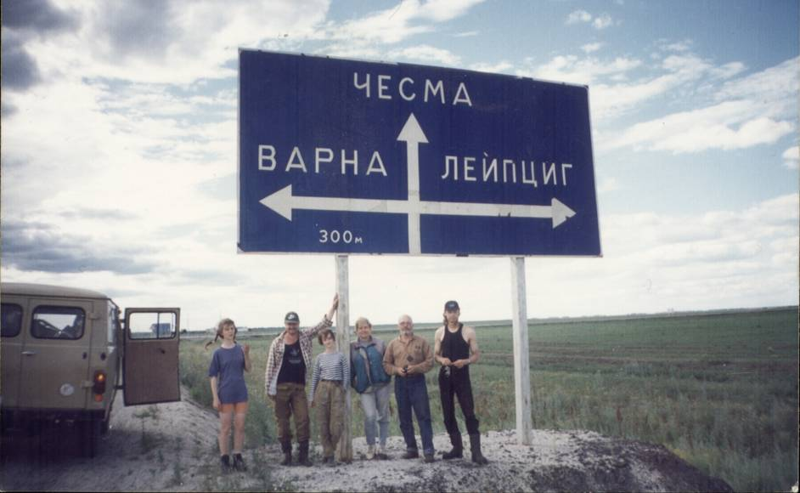
Стрелки всегда показывают правильное направление.
Важно только знать, о чем, собственно, речь идет!

Slide 15
Понятие о деформациях

Slide 16
Общая деформация геологических объектов это изменение:
во-первых – местоположения (перемещение, перенос, трансляция);
во-вторых – ориентировки (вращение);
в-третьих – объема и формы:
дилатация – изменение объема при сохранении формы
дисторсия – искажение формы
⊗
⊗
Вращение
Дилатация
Дисторсия
Перемещение
NB!
Строго говоря,
перемещение и вращение
– не деформации!
Простейшие примеры:
перемещения – смещения блоков по разрывам;
вращения – поворот крыльев складки при изгибе;
дилатации – уплотнение нелитифицированных осадков;
дисторсии – раздавливание, складчатость, рассланцевание, будинаж и пр.
Общая деформация геологических объектов происходит в результате приложения самых разных сил, что чаще всего приводит к изменению и формы, и положения объектов.

Slide 17
Меры деформаций
Для описания количественных характеристик деформаций различают три их типа:
линейная – изменение формы в одном направлении;
плоская – изменение формы в двух направлениях;
объемная – изменение формы в трех направлениях.
NB!
Реальные деформации тел практически всегда объемны, а линейные и плоские деформации являются лишь более или менее удобными моделями!
Линейная деформация
L₀ – начальная длина очень тонкого стержня, толщиной которого можно пренебречь;
L₁ – конечная длина очень тонкого стержня;
ΔL – абсолютное удлинение
ΔL
Меры линейной деформации:
ε = (L₁ – L₀) / L₀ = ΔL / L₀
2
L₁
– относительное удлинение
1
S = L₁ / L₀ = (1 + ε)
L₀
– растяжение

Slide 18
Плоская деформация (plane strain )
Общая ситуация заключается в том, линейной деформации в чистом виде в природе не существует, при растяжении физического тела в одном направлении, оно неизбежно сжимается в другом. И наоборот, при сжатии в одном направлении, оно растягивается в другом. В случае "плоской деформации" деформация в третьем направлении незначительна и ей можно пренебречь. Поэтому гораздо удобнее рассматривать особенности деформации тел в плоскости, которую легко представить как сечение тела.
Плоские деформации принято делить на однородные и неоднородные. Бóльшая часть деформаций в природе относится к неоднородным, которые очень разнообразны. Однородной называется деформация, при которой все материальные прямые линии, отмеченные в объекте до деформации, остаются прямыми и после деформации. К однородным деформациям относятся:
1 – удлинение – укорочение (чистый сдвиг); 2 – скашивание (простой сдвиг).
Для упрощения часто принимается допущение об однородности деформаций во всем объеме геологического тела.
NB!
"Чистый сдвиг" и "простой сдвиг" не являются "сдвигами"
в геологическом смысле слова! Это только обстановки деформаций.

Slide 19
Чистый сдвиг (pure shear)
Чистый сдвиг (удлинение – укорочение) есть деформация под действием нормальных напряжений.
Мерами деформации могут служить
два коэффициента:
– продольное относительное удлинение
ε_{пр} = (L₁ – L₀) / L₀ = ΔL / L₀
– поперечное относительное удлинение
ε_{поп} = (W₁ – W₀) / W₀ = ΔW / W₀
W₁
При деформации чистого сдвига равны площади прямоугольников 1 и 2 (сечений!), а также скорости смещения точек на их сторонах.
W₀
ΔL
L₁
L₀
2
1
NB!
Деформация ε
положительна при растяжении и отрицательна при сжатии!
ΔW
Notes:
Добавить рисунки по разным типам расплющивания и вытягивания

Slide 20
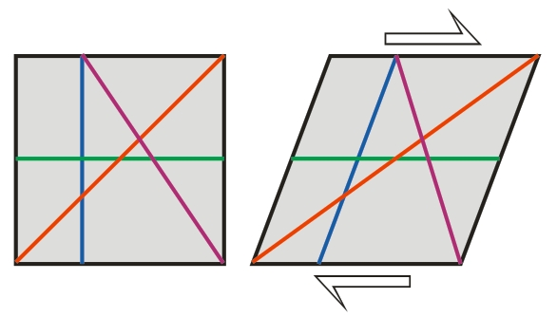
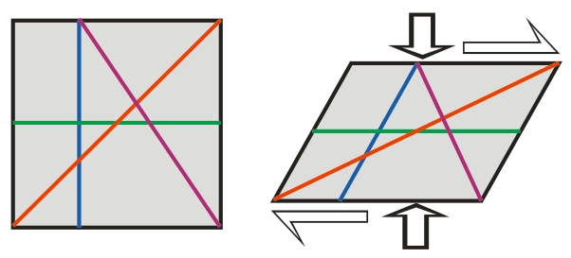
Простой сдвиг (simple shear)
Простой сдвиг (скашивание) есть деформация под действием тангенциальных (касательных) напряжений.
Мерами деформации служат:
– угол ϕ, на который отклоняется при сдвиге сторона мысленного квадрата
– tg ϕ.
При деформации простого сдвига площадь первичного прямоугольника (сечения!) равна площади полученного параллелограмма.
Скорости смещения точек на скосах изменяются от нулевой до максимальной, из-за чего возникает градиент скоростей.
ϕ
В природе оба типа однородных деформаций часто встречаются в сочетании.
NB!
Мнемоническое правило: "Простой сдвиг не так прост, как кажется!"

Slide 21
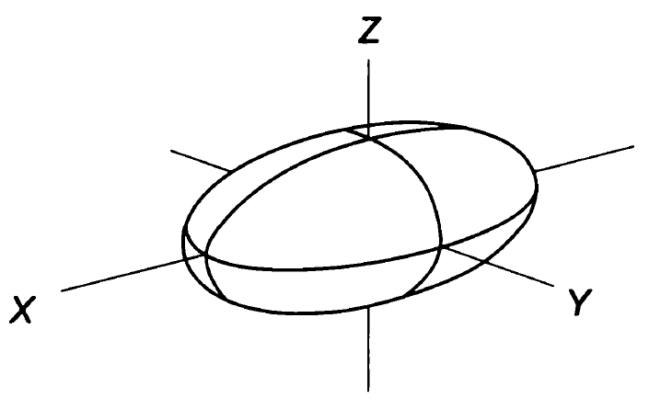
Эллипсоид деформаций
Для геометрического описания и расчета трехмерных деформаций используют понятие "эллипсоид деформаций", который показывает как и насколько деформировано тело, первоначально условно представленное шаром.
Поэтому его часто называют "эллипсоидом конечных деформаций".
Длины главных осей (точнее – полуосей!) равны главным деформациям и обозначаются буквами X, Y, Z, при условии X ≥ Y ≥ Z.
Плоскости, проходящие через две оси, и ортогональные третьей –
главные плоскости деформаций.

Slide 22
Виды эллипсоидов при плоской деформации можно представить в виде диаграммы, на которой изображаются серии эллипсов осевого растяжения, осевого сжатия и неизменной площади, по которой третья ось постоянна.
(ось укорочения)
Область удлинения
Линия изотропного
растяжения
линия эллипсов
осевого растяжения
Линия изотропного
сжатия
линия эллипсов
неизменной площади
Область укорочения
(ось удлинения)
линия эллипсов
осевого сжатия
Диаграмма эллипсов деформаций
(Николя, 1992, цит. по А.Б. Кирмасову, 2011)
Деформации реальных геологических объектов
хотя бы по одному сечению примерно
соответствуют линии эллипсов неизменной площади, поскольку их (объектов!) объем неизменен.

Slide 23
Объемная деформация
При деформации шар (1) может сплющиваться (2) или вытягиваться (3),
что и определяет конечные размеры полуосей эллипсоида.
Z
X
2
1
3
X
X
Z
Z
Y
Y
Y
В результате получаются: эллипсоиды сплющивания (2) и
эллипсоиды растяжения (3).
Эллипсоиды деформаций бывают одноосными, двухосными (плоскими) и трехосными. Мерой деформаций при описании эллипсоида служат деформации по осям, обозначаемые λ при условии λ_{X} ≥ λ_{Y} ≥ λ_{Z}.
В общем случае λ ≠ r, где r – первоначальный радиус сферы.

Slide 24
Выделяют пять характерных эллипсоидов деформаций:
1) одноосного вытягивания – X > (Y = Z); (λ_{Y} = λ_{Z}) < r;
2) одноосного сплющивания – (X = Y) > Z; (λ_{X} = λ_{Y}) > r;
3) плоское вытягивание и сплющивание – X > Y > Z; λ_{Y} = r;
4) трехосного вытягивания – X > Y > Z; λ_{Y} < λ_{Z} < r;
5) трехосного сплющивания – X > Y > Z; λ_{X} > λ_{Y} > r.
X
4
Z
Y
Y
3
X
Z
X
Z
1
"Сигара"
5
Эллипс
X
Y
Z
Y
Z
2
NB!
Примером реальных эллипсоидов могут служить деформированные первоначально сферические оолиты в известняках.
Y
X
"Летающая тарелка"

Slide 25
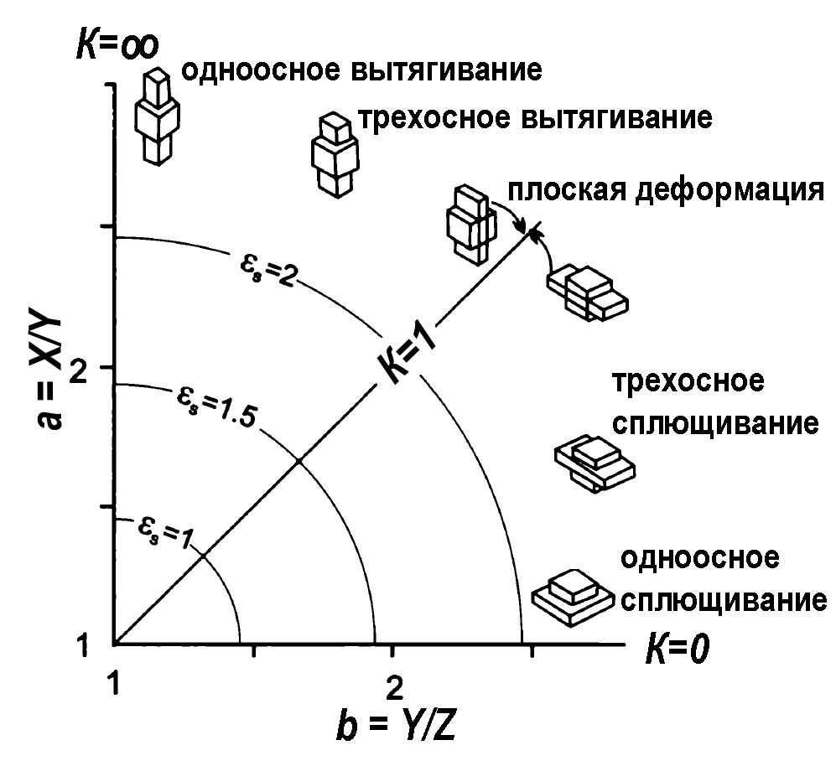
Виды эллипсоидов иногда представляют на диаграмме Флинна, на которой по ординате показано отношение осей a=X/Y, а по абсциссе b=Y/Z. Параметр K=a/b отражает форму эллипсоида, параметр ε – интенсивность деформации.
Интересно, что такими эллипсоидами можно описывать не только деформации
сжатия – растяжения, но и деформации скашивания.
Диаграмма Флинна (Николя, 1992, цит. по А.Б. Кирмасову, 2011)

